Slide 1
2019. Osztálykirándulás úticélok
Szlovénia, Horváto. -> Csáktornya, Varasd, Lepoglava

Slide 2
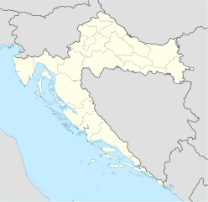
CSÁKTORNYA
Horvátország
Muraköz megye
Népesség: 30 455 fő

Slide 3
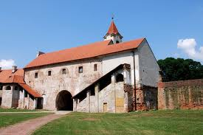
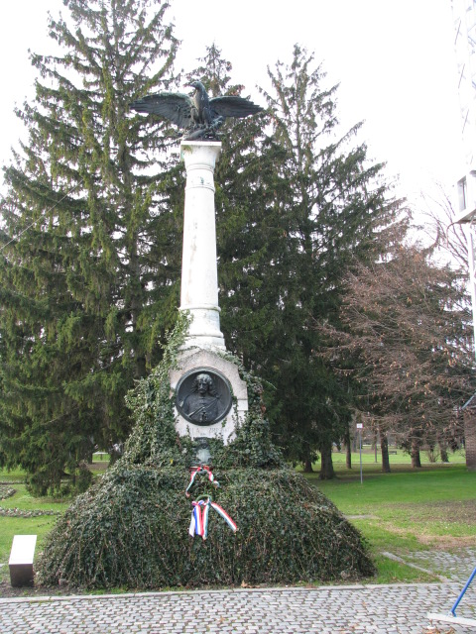
nevezetéssegei
Zrínyi-vár
Zrínyi Miklós a költő és hadvezér emlékoszlopa
- 13. században épült
- 16. században a Zrínyiek megerősítették
- történelmi és vadászati kiállítás látható benne

Slide 4
Varasd
Horvátország
Varasd megye
Népesség: 50000 fő
14km-re Csáktornyától

Slide 5
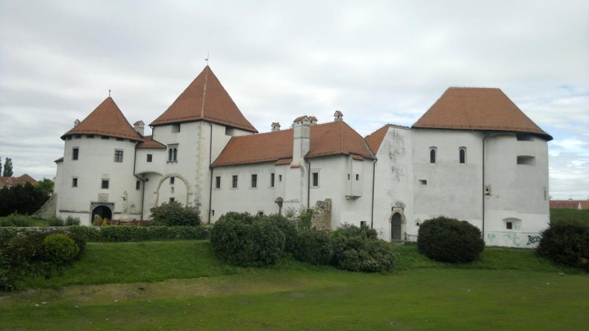
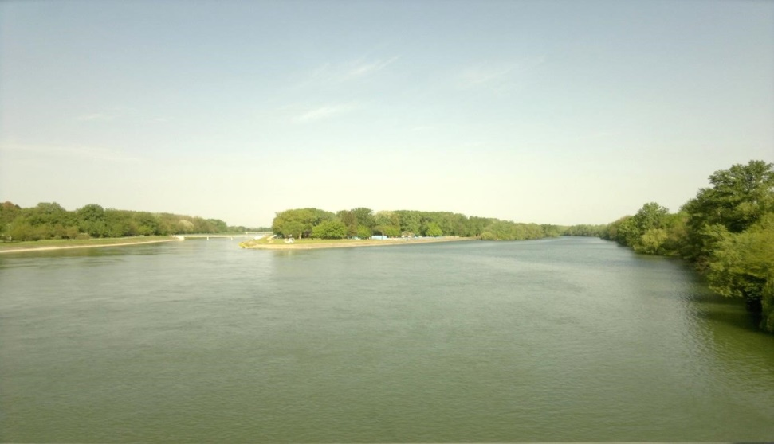
nevezetességei
A varasdi vár
A Dráva folyó Varasdnál

Slide 6
Lepoglava
Horvátország
Varasd megye
Népesség: 5000 fő
32km-re Varasdtól

Slide 7
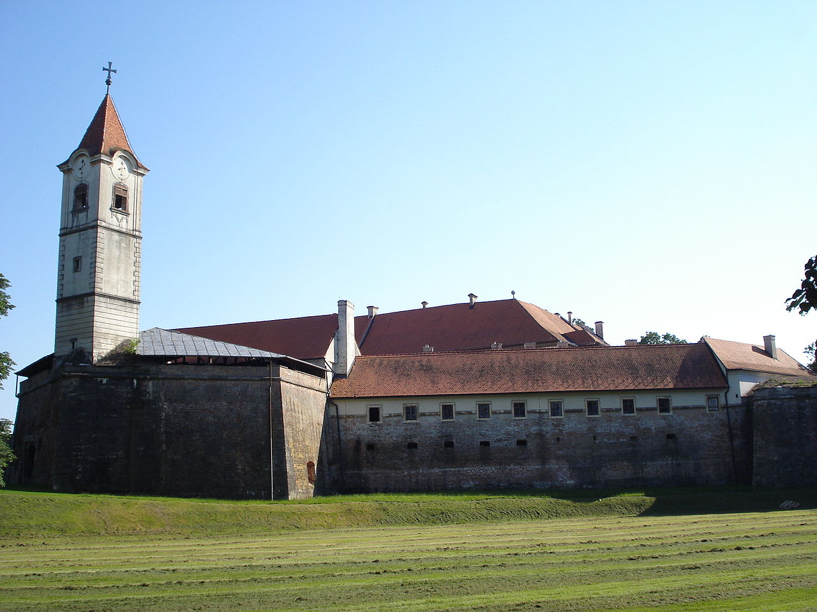
A lepoglavai pálos kolostor
a 15. században épült gótikus stílusban, a 17. században barokk stílusban építették át. Belseje gazdagon díszített.

Slide 8
Köszönöm a figyelmet! ☺

